Slide 1
MAVZU: ROBOTLARNI DASTURLASH, MODELLASHTIRISH VA SIMULYASIYALASH

Slide 2
Zamonaviy texnologiya kundalik xayotimizga kirib borishi bilan real olam va raqamli dunyo o’rtasidagi chegara yo’qolib borishi ishlab chiqarish sanoatining yuksaklik sari intilishidan dalolat bermoqda. Ishlab chiqarishning rivojlanishi bosqichma-bosqich amalga oshirilishi quyidagi bosqichlarda namoyon bo’lmoqda.
Ishlab chiqarish sanoatining 1-inqilobi (industry 1.0): XVII asr oxirlarida suv va bug’ quvvatiga asoslan qurilmalar asosida amalga oshirilgan. Ilk mexanik to’qish dastgohi 1784 yilda yaratilgan.
Ishlab chiqarish sanoatining 2-inqilobi (industry 2.0): XX asrning boshlarida elektr quvvatini kashf etilishi bilan katta hajmdagi maxsulotlar ishlab chiqarila boshladi.
Ishlab chiqarish sanoatining 3-inqilobi (industry 3.0): XX asrning 70-yillarida komyuter dasturlari va elektronikaga asoslangan avtomatlashtirish tizimlari keng tadbiq etila boshlandi.
Hozirda rivojlangan davlatlarda joriy etilayotgan ishlab chiqarish sanoatining 4-inqilobi (industry 4.0) tarmoq texnologiyasiga asoslangan masofadan boshqariluvchi avtomatlashtirilgan tizimlar keng ommalashtirilmoqda.

Slide 3
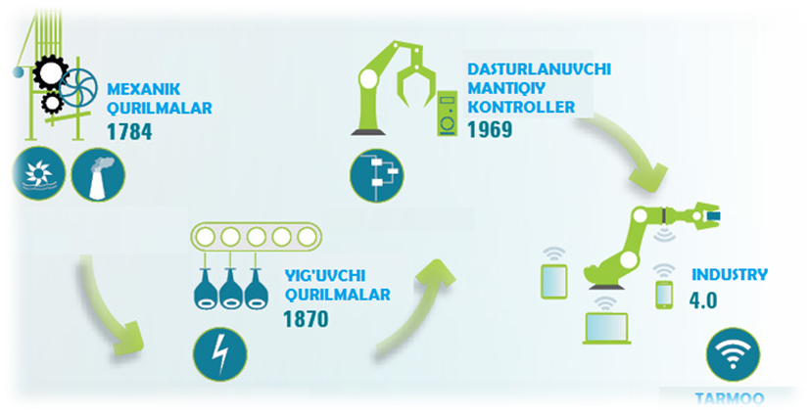
1-rasm. Ishlab chiqarish sanoati inqiloblari

Slide 4
Ishlab chiqarish sanoatining 4-inqilobi (industry 4.0) asosiy xususiyatlari:
Sanoat roboti va inson o’rtasidagi aloqaning yangicha ko’rinishi;
Aqlli o’lchov qurilmalari;
Aqlli aktivlashtirish qurilmalari;
Sun’iy intellektga asoslangan boshqaruv tizimi.
Hozirda ishlab chiqarish sanoatining 4-inqilobi (industry 4.0) ni joriy etish borasida Germaniya yuqori o’rinni egallamaqda va yalpi ichki mahsulotining 23% tashkil etmoqda. AQSH da esa 13% tashkil etmoqda.

Slide 5
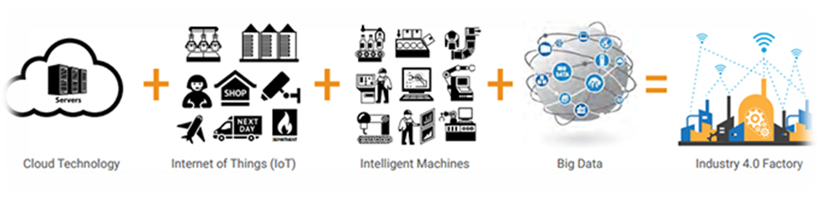
2-rasm. Ishlab chiqarish sanoatining 4-inqilobi elementlari

